Slide 1
Actividades Coreográficas en la Escuela
EDGAR LEYVA BUENDÍA

Slide 2
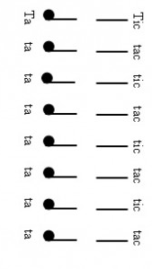
Pulso musical
Es una unidad básica que se emplea para medir el tiempo. Se trata de una sucesión constante de pulsaciones que se repiten dividiendo el tiempo en partes iguales. ​ Cada una de las pulsaciones así como la sucesión de las mismas reciben el nombre de pulso.

Slide 3
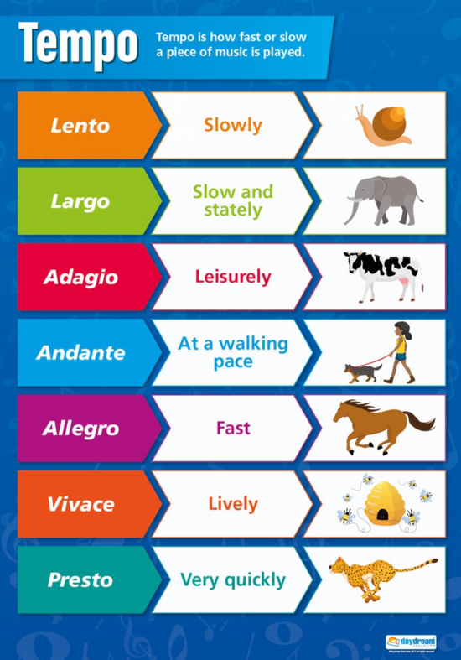
Tempo
El tempo en la música se refiere al ritmo o la velocidad de una composición. En italiano significa "tiempo", lo que indica el poder de este elemento musical para mantener el ritmo de una canción

Slide 4
Acentos
Momento de un paso de danza que coincide con la acentuación de la partitura musical que lo acompaña. Los acentos durante el movimiento permiten que la variación coreográfica contenga matices de energía entre sus pasos, logrando un mayor impacto al efectuarla.

Slide 5
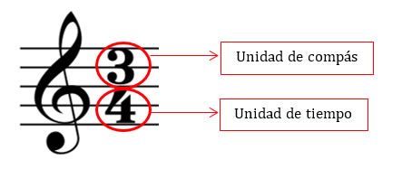
Compás
El compás es una unidad métrica constituida por tiempos iguales que, de manera convencional, se les llama pulsos; cualquier elemento musical puede definir esta continuidad cíclica. Los compases se clasifican básicamente en dos tipos, binarios y ternarios (terciarios).

Slide 6
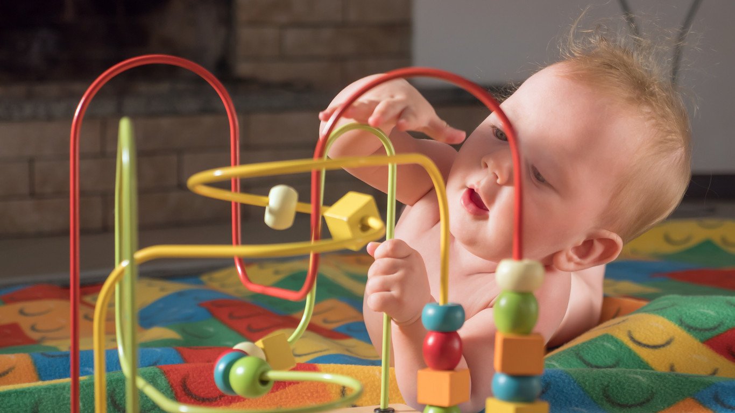
Motricidad fina
El control de la motricidad fina es la coordinación de músculos, huesos y nervios para producir movimientos pequeños y precisos. Un ejemplo de control de la motricidad fina es recoger un pequeño elemento con el dedo índice y el pulgar.

Slide 7
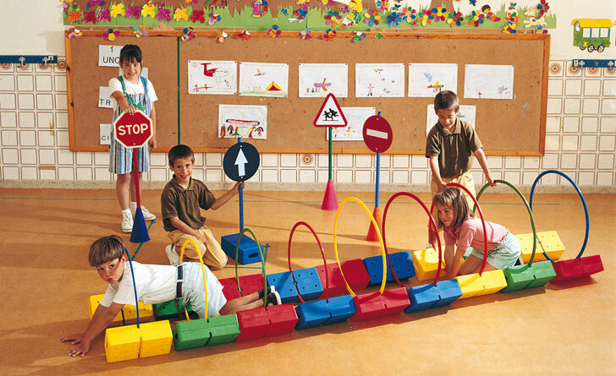
Motricidad gruesa
Es la habilidad para realizar movimientos generales grandes (tales como agitar un brazo o levantar una pierna). Dicho control requiere la coordinación y el funcionamiento apropiados de músculos, huesos y nervios.

Slide 8
Puntos
Unidad mínima de expresión gráfica y origen de todas las formas. Su definición, desde un punto de vista geométrico, es el lugar donde se cortan dos rectas y carece de dimensión, sólo marca una posición en el espacio.

Slide 9
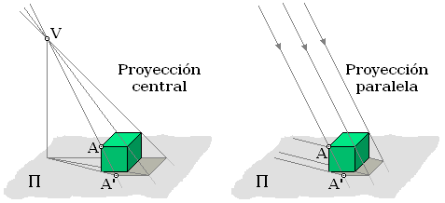
Centros de proyección
Ojo del observador: lugar desde el que se observa el plano auxiliar, también llamado centro de proyección.

Slide 10
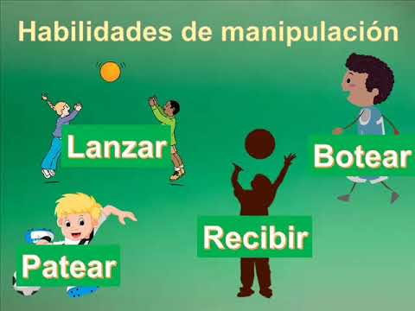
Formas básicas de locomoción
Son aquellos movimientos que permiten a una persona desplazarse de un punto a otro, dentro de estas es posible encontrar algunas como: Caminar, Correr, Trotar, Saltar, Gatear, Reptar, Cuadrupedia, trepar, entre otras.

Slide 11
Danzas Educativas

Slide 12
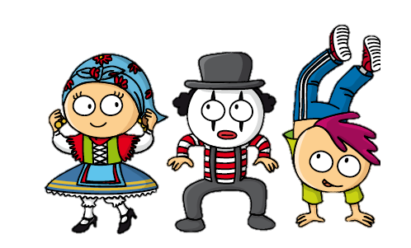
Nos encontramos frente a una obra de mucha importancia para todos los docentes que de una forma u otra utilizamos la actividad corporal como el medio a través del cual contribuimos al desarrollo y a la formación global del individuo.

Slide 13
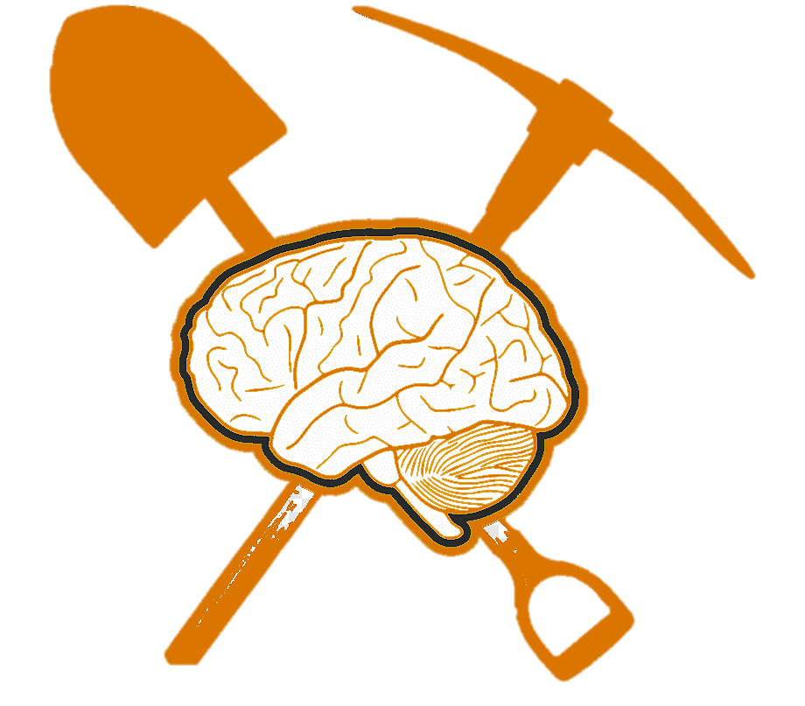
Cabe remarcar lo de formación global, ya que este es el espíritu de la obra. La consideración del individuo en todos sus aspectos: el cognitivo, el físico, el perceptivo motor, el expresivo (comunicación de afectos y/o sensaciones transformadas en impulsos de movimiento).

Slide 14
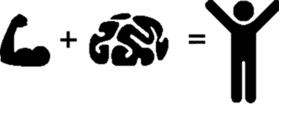
Por otra parte, es importante remarcar que se resalta aquí con énfasis, que a la hora de hablar de enfoque global de la motricidad y según señala la currículo de Educación Física "la educación a través del cuerpo y del movimiento no se reduce exclusivamente a aspectos perceptivos y motrices", sino que implica además -y de ahí la importancia de este texto- la educación en otros aspectos, que como se indicara anteriormente corresponden a lo cognitivo y a lo expresivo.

Slide 15
Es importante destacar el valioso concepto volcado en este texto en el cual se coloca sobre el tapete la consideración que ninguna coreografía es más importante que el individuo que la está aprendiendo.
La transmisión de las coreografías de distintos países (tema central del libro) significan un medio, son contenidos, pero nunca un fin en sí mismas.

Slide 16
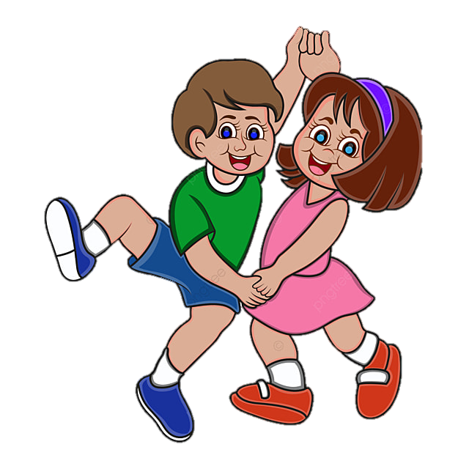
Una enorme apertura física, emocional y expresiva que genera bailar y más aún cuando hablamos de bailar danzas de pareja y más aún cuando desde pequeños se fortalecen y se alimentan los vínculos mujer-hombre, cada uno con sus peculiaridades.

Slide 17
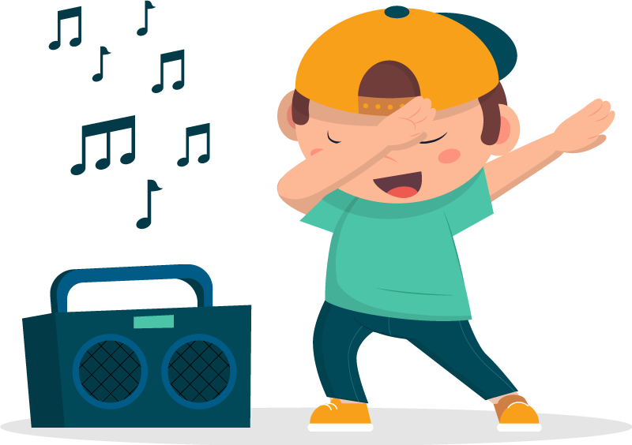
Sin lugar a dudas, el bailar, el poder hacerlo, el desinhibirse, fortalece y genera hombres y mujeres más seguros de sí mismos, más sanos, más amplios de mente y más relajados de cuerpo.

